Slide 1
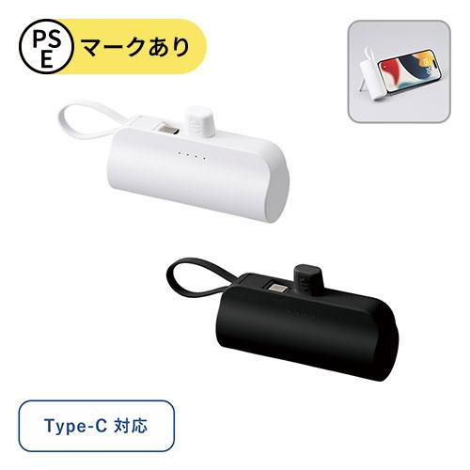
【提案書】
ダイレクトモバイルチャージャー 5000
スマホに直接挿して2台同時に充電できる、端子とケーブルが一体化したモバイルチャージャー。付属のスタンドを使えば、スマホを横に立てかけた状態で充電しながらの使用も可能です。
特徴
納期
納期スペース
仕様
カラー展開 : 全2色
素材 : ABS 他
サイズ : W79×H46×D27（mm）
付属品 : 取説付、Type-Cケーブル付属
備考 : 最大出力2.1A、バッテリー容量5000ｍAh、本体重量約92g
お見積
お見積りスペース

